Slide 1
Moleculator Equipo Chayanne lovers
Ignacio Medel
Fernando Miranda

Slide 2
Cuadro de avance
 |  | Estado Avance | Ignacio Medel | Fernando Miranda | NULL | TOTAL
Requisitos Indispensables | Desarrollar una interfaz gráfica que permita crear los átomos con su nombre y cantidad de enlaces correspondiente. El nombre de su equipo debe figurar en alguna parte del interfaz | En proceso | 30% | 0% |  | 30%
 | Dibujar átomos de acuerdo con lo especificado. | En proceso | 30% | 0 |  | 30%
 | Crear repositorio “Git” y esquema “Trello”. | Terminado | 50% | 50% |  | 100%
 | Los átomos deben poder interactuar entre ellos para formar moléculas | Backlog
Requisitos Deseables | Definir un diseño que guíe el desarrollo del proyecto. | En proceso | 10% | 10% |  | 20%
 | Editar información de los átomos. Los cambios deben verse reflejados automáticamente en el panel de dibujo. | Backlog
 | Eliminar átomos, actualizando automáticamente en el panel de dibujo. | Backlog

Slide 3
Avance semanal
Ignacio Medel:
Creación de la interfaz “Moleculator”, con la opción de crear un átomo por medio de la interfaz, además de poder volver en los menús y salirse del programa.
Crear diseño de la interfaz.
Fernando Miranda:
Creación de la clase “CrearAtomo”, con sus atributos/métodos.
Crear diseño de la interfaz.

Slide 4
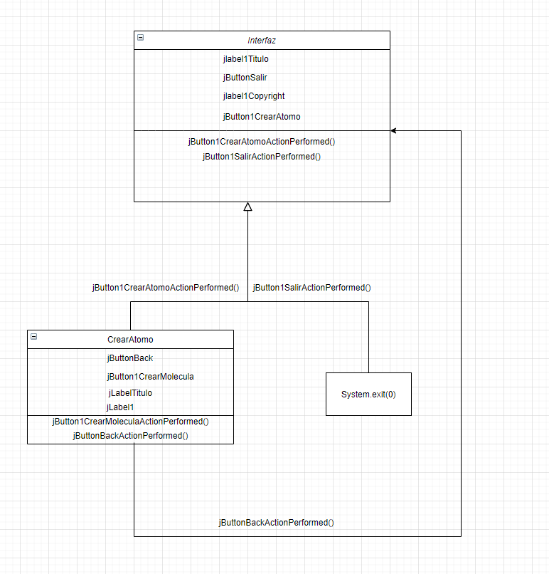
Diseño

Slide 5
Problemas encontrados Y soluciones propuestas
Problema: trabajar interfaces graficas en java.
Solución: Informarse de ello mediante foros como “Stackoverflow” y ver videos de “Youtube”.

Slide 6
Planificación de avance Futuro
Esperamos como siguiente avance, ya poder definir el diseño para la creación de átomos y aprender a como representarlas gráficamente.

Slide 7
Tablero Trello
https://trello.com/b/IFevejon/tablero-proyecto

Slide 8
Repositorio github
https://github.com/rif244/Proyecto/

